Slide 1
Apache Cassandra darbināšanai nepieciešamās infrastruktūras izveide AWS mākonī
D.Gabaliņa, R.Jankovskis
DEVOPS PAMATI IESĀCĒJIEM
2022.gada 4.jūlijs
https://github.com/DitaGabalina/devops_db_group

Slide 2
Mērķis
Praktiski izmēģināt kursā apgūtos rīkus scenārijā, kāds tiešā veidā netika mācīts
Veidojamais risinājums
Minimālā programma
Izveidot infrastruktūras risinājumu, kas uzstāda standartprogrammatūru, piestartē datu bāzi un ielādē tajā datus no kāda atvērto datu avota
Jauki ja būtu («could have» prioritāte)
Apakštīkls, nodalot publisko piekļuvi un privātā tīklā – datu bāzes nodes
Datu bāzes nodes apvienotas klāsterī un spēj izkliedēt datus ar Gossip protokolu
Iegūtie dati tiek atrādīti lietotājam, izmantojot web serveri
Piesaistīt AWS publiskās IP adreses, lai tās nemainās pēc serveru pārstartēšanas vai infrastruktūras pārbūves
Izmēģināt GitLab Runner / Github actions

Slide 3
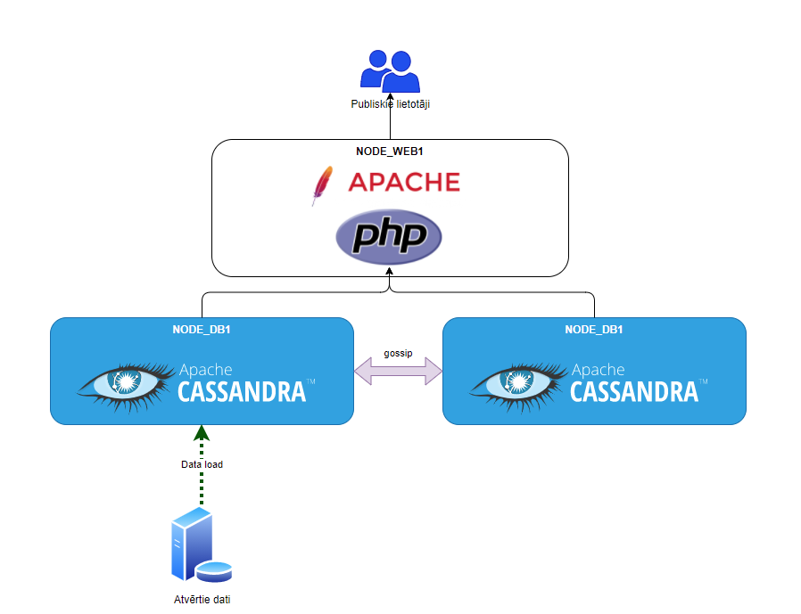
Notes:
Partaisit ar https://app.diagrams.net/
Tas jau ir zīmēts ar drawio (tā tas saucās agrāk) – ir iekš github

Slide 4


Izmantotie rīki un risinājumi
AWS – mākoņskaitļošanas pakalpojumu piegādātājs (EC2, EIP, VPC)
GIT – pirmkoda kontrole, projekta darbi
Terraform – infrastruktūras izveide
Ansible – programmatūras instalācija uz izveidotajiem serveriem
Ubuntu – uzstādāmā OS, Linux paveids, 22.04 versija (t3.small)
OpenSSH – atslēgu ģenerēšana SSH piekļuvei
Apache Cassandra – klāsterēts datu bāzu risinājums augstai pieejamībai, CQLSH – komandrindas rīks
Apache webserver (httpd) – lietojumserveris
CURL – datņu lejupielādes rīks
Dati.ur.gov.lv – lejupielādējamo datu avots
GitHub, GitHub wiki, GitHub projects
Telegram
Notes:
Sadalit divos slaidos, pec tam lielako fontu
Precizet AWS serivisus (EC2, EKS, ECS, kuri no tiem? )
Rikiem (TF, AWS konvizualizacijai pievienot ikonas

Slide 5
Izmantotie rīki un risinājumi
Ditas izstrādes un testa vide
Windows 10
Visual Studio Code – teksta redaktors, darbs ar Git
Tortoise Git – Git komandas no Windows Explorer
Windows Terminal – SSH piekļuve izveidotajiem serveriem
MWARE, VM ar Oracle Linux 8 (Mēģinājums izveidot terraform un aws darbināšanai Linux vidē)
Ditas AWS konts
GitLab
MkDocs (tehnisko piezīmju krāšanai)
Rolanda izstrādes un testa vide
Windows 11
Ubuntu 22.04/18.04 LTS
Visual Studio Code – terraform un ansible izstrāde ar tam paredzētajiem paplašinājumiem
Windows Terminal
Github Desktop
Git bash / GUI
AWS lu-vumc-devops konts
Notes:
Sadalit divos slaidos, pec tam lielako fontu
Precizet AWS serivisus (EC2, EKS, ECS, kuri no tiem? )
Rikiem (TF, AWS konvizualizacijai pievienot ikonas

Slide 6
Projektā izmantotās labās prakses un secinājumi Pirmkoda pārvaldība
Pirmkoda pārvaldība tika veikta Git, replicējot tās uz GitLab un GitHub attālinātajām repozitorijām
Pirmkoda pārvaldībai tika veidoti zari, kas, pēc kolēģa veiktās koda pārskates) feature zari tika sapludināti ar development zaru
GitHub tika izveidotas wiki lapas, kas apraksta projekta mērķi, veidojamo infrastruktūru, zarošanas stratēģiju

Slide 7
Projektā izmantotās labās prakses un secinājumi Komandas darba vadība
Darba noslodzes dēļ ne visi komandas biedri varēja pilnvērtīgi iesaistīties kopējos darbos, (ar šādu risku jārēķinās, un tas jāvada, uzstādot prasību prioritātes un mērķus, minimālo programmu)
Palīdzēja GitHub projects dashboard - kopējais darbu saraksts (paldies Pāvelam) , kuru izmantojām lai sadalītu darbus un atsekotu to statusu
Agile un Devops ir iteratīvi procesi, tie vienmēr uzlabojas, un arī tika uzlaboti savstarpējā saziņā
Vēlams savlaicīgi vienoties par naming conventions, jo pēcāk tos būs grūti labot
Notes:
Diemžēl nepietika laika precīzam darbu aprakstam pēc Agile labajām praksēm visiem darbiem, bet tas būtu bijis svarīgi, ja komanda būtu lielāka. Visas detaļas bija iespējams dinamiski sarunāt Telegram čatā
Šo var nerakstit – atzimejiet ka Agile un DevOps ir iterativi procesi un vienmer uzlabojas.

Slide 8
Projektā izmantotās labās prakses un secinājumi Infrastruktūra kā kods (IOC)
Izmantotie rīki (Terraform un Ansible) ļauj elastīgi veidot infrastruktūru un šim nolūkam nepieciešamo informāciju glabāt pirmkoda pārvaldības sistēmās
Komandas, kas tiek izmantotas serveru instalēšanai, vēlams pirms tam pārbaudīt un tikai tad likt IOC skriptos
Svarīgi pievērst uzmanību Linux piekļuves tiesībām (ar kādu lietotāju tiek veikta instalācija, kādas tam ir piekļuves tiesības, kam jāizmanto sudo, kādas komandas ar sudo var veikt bez atkārtotas paroles ievadīšanas, failu un mapju permissions)
SSH atslēgas (nesaputroties, tās var būt vairākas, netīšām neiekļaut pirmkodā)
Notes:
Prasas papildus slaids ar koda gabalu par kadu konkretu koda vienumu kurs attiecas uz Casandra

Slide 9
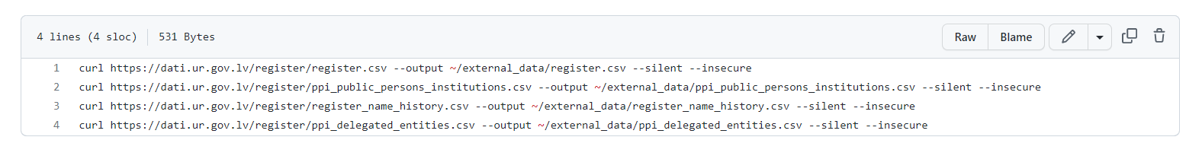
Cassandra | Datu lejupielāde

Slide 10
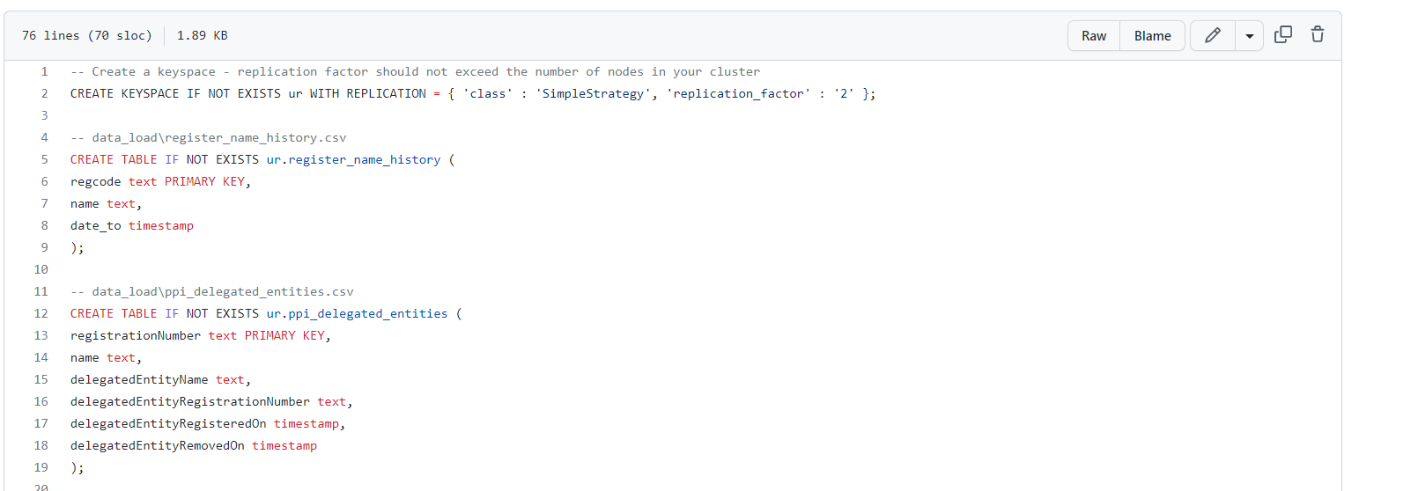
Cassandra | datu modelis

Slide 11
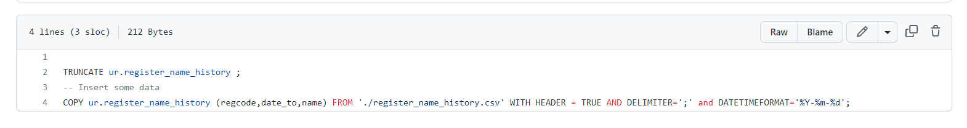
Cassandra | datu ielāde

Slide 12
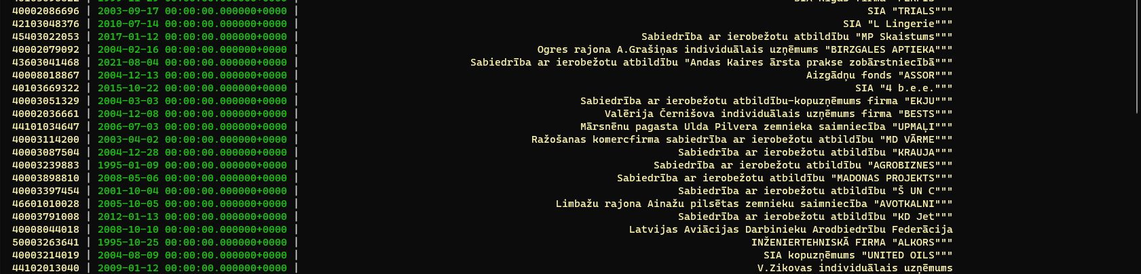
Cassandra | Rezultāta pārbaude
select * from ur.register_name_history;

Slide 13
Paldies par uzmanību!

